Slide 1

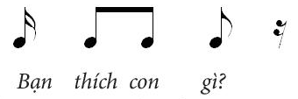

Nói và vỗ tay theo tiết tấu về chủ đề
“Con vật yêu thích”
NHẠC

Slide 2

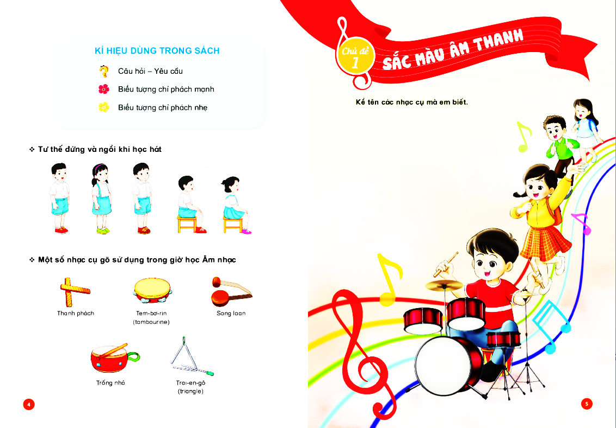

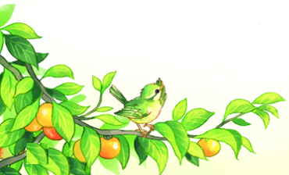
DÀN NHẠC TRONG VƯỜN
Tô Đông Hải

Slide 3
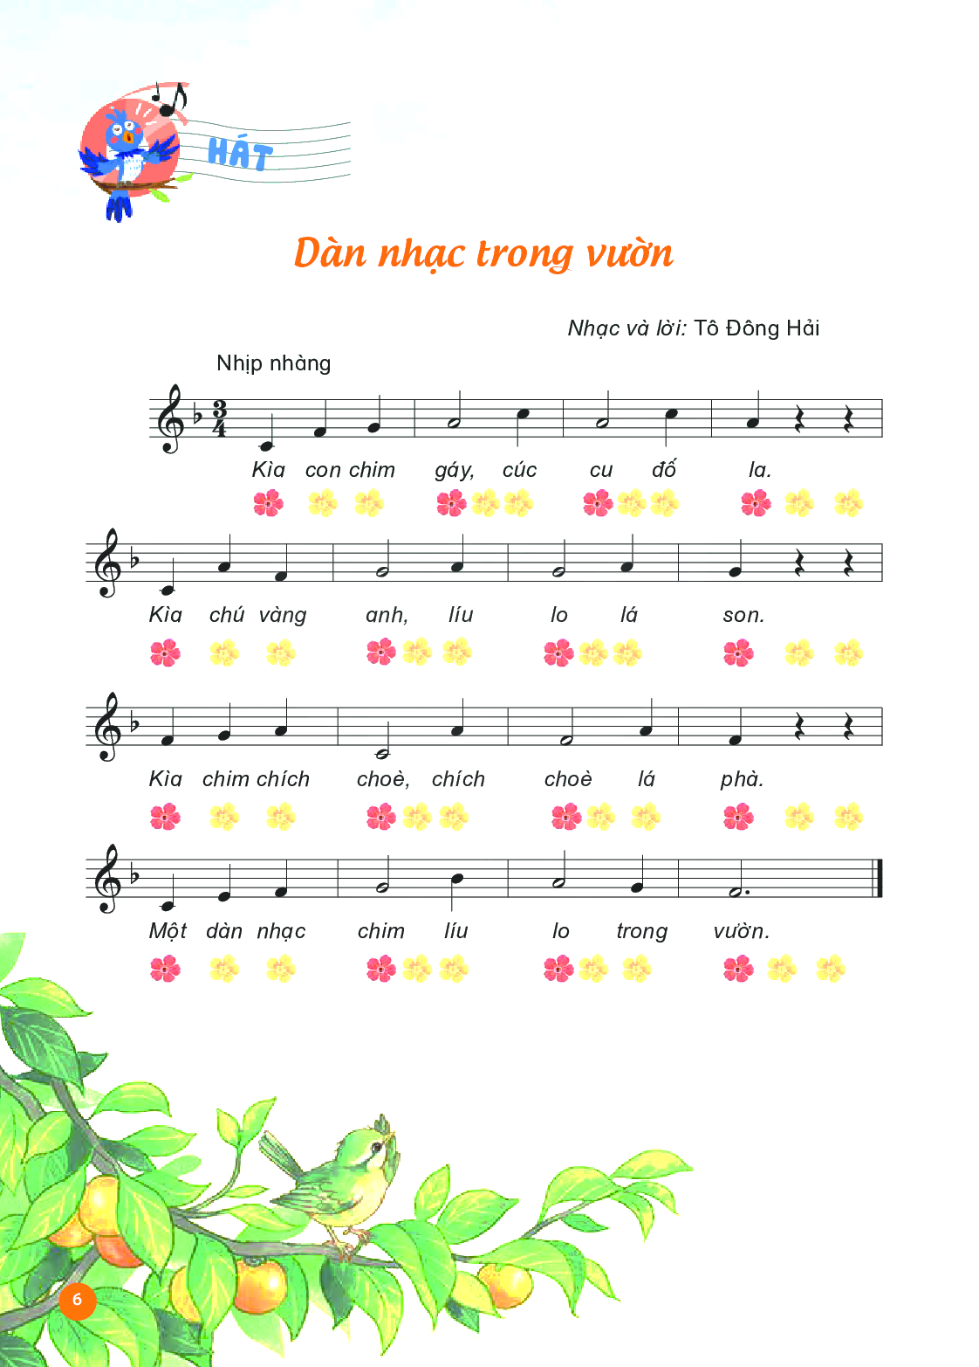
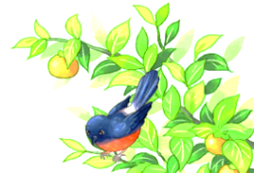
NGHE HÁT MẪU
NGHE GIAI ĐIỆU

Slide 4
ĐỌC LỜI CA
DÀN NHẠC TRONG VƯỜN
Kìa con chim gáy, cúc cu đố la.
Kìa chú vàng anh, líu lo lá son.
Kìa chim chích chòe, chích chòe lá phà.
Một dàn nhạc chim, líu lo trong vườn.

Slide 5
TẬP HÁT TỪNG CÂU
CÂU 1

Slide 6
TẬP HÁT TỪNG CÂU
CÂU 2

Slide 7
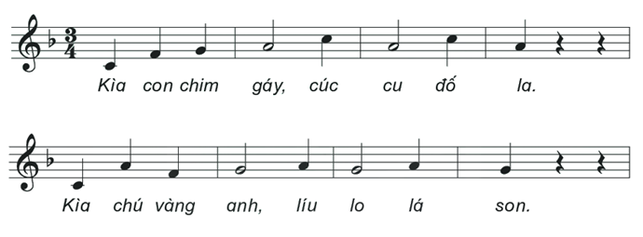
TẬP HÁT TỪNG CÂU
CÂU 1,2

Slide 8
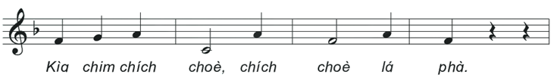
TẬP HÁT TỪNG CÂU
CÂU 3

Slide 9
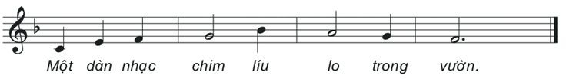
TẬP HÁT TỪNG CÂU
CÂU 4

Slide 10
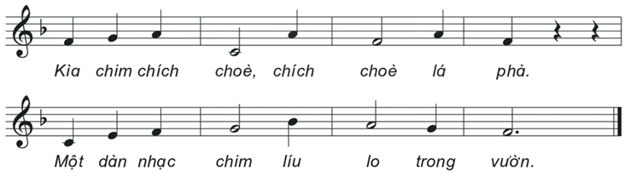
TẬP HÁT TỪNG CÂU
CÂU 3,4

Slide 11
NHẠC ĐỆM

Slide 12

DÀN NHẠC TRONG VƯỜN
Tô Đông Hải
HÁT THEO NHẠC ĐỆM

Slide 13
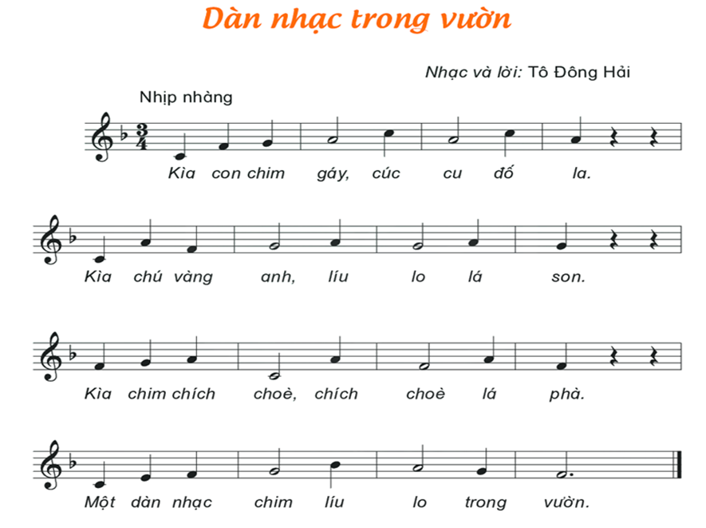
NHẠC ĐỆM

Slide 14
DÀN NHẠC TRONG VƯỜN
Tô Đông Hải
HÁT KẾT HỢP
GÕ ĐỆM THEO NHỊP

Slide 15
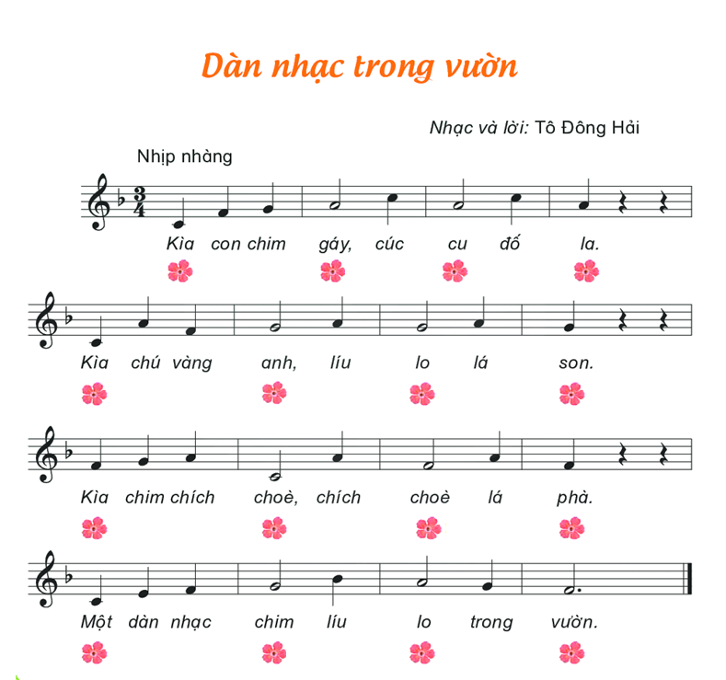
NHẠC ĐỆM

Slide 16

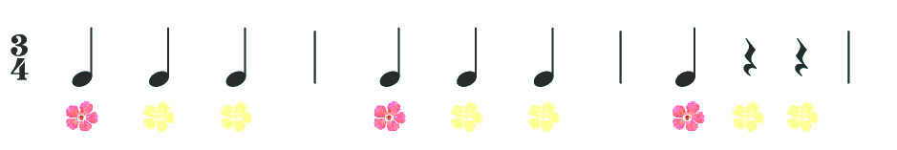

NHẠC
* Nghe và vỗ tay mạnh nhẹ theo hình tiết tấu

